Slide 1

1/36

Slide 2
استاد گرامی: دکتر
دانشجو:
درس: سیستم های توزیع
شماره دانشجویی:
نیمسال
2/36

Slide 3
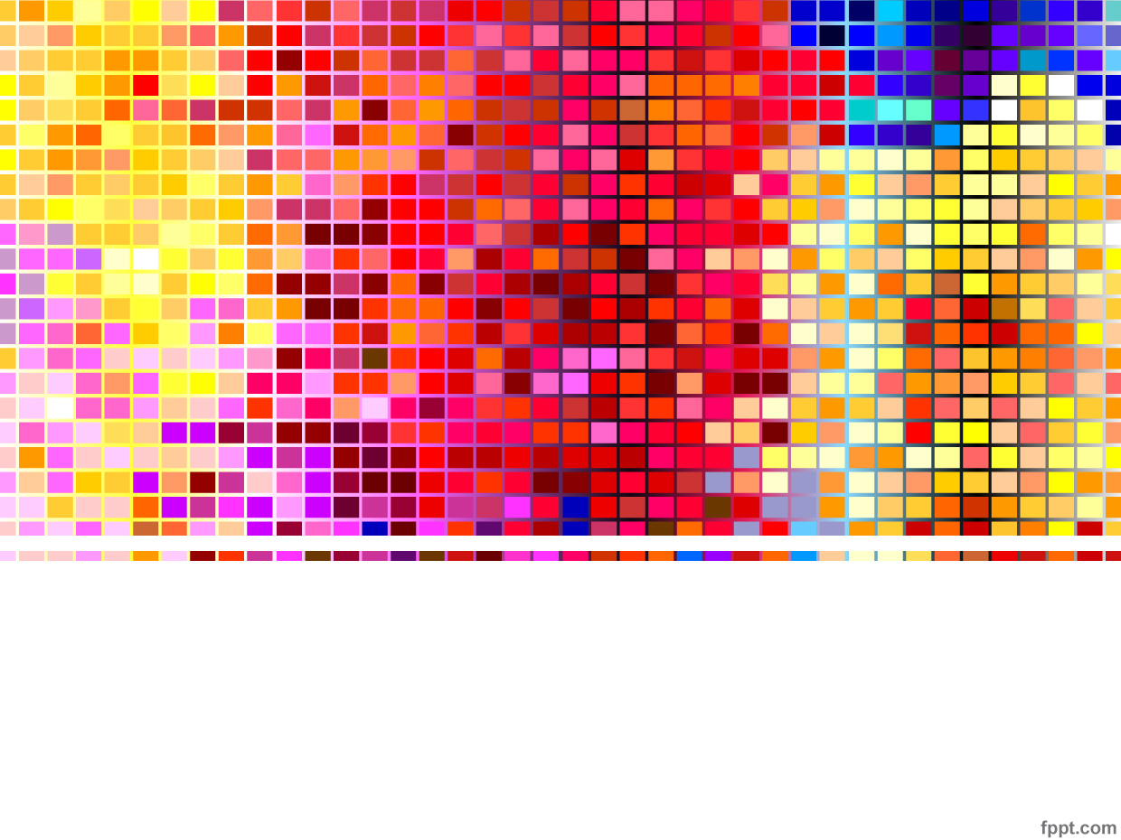
مسیر مشتری در فروشگاه
Customer's Shopping Path In Store

Slide 4
فهرست
مقدمه
خوشه بندی مسیرهای خرید مشتری
تصویر سازی مسیر خرید و احتمال وجود مشتری
تجزیه و تحلیل مسیرهای خرید درون فروشگاه از طریق تگ های RFID
تاثیر ابعاد فرکتالی بر رفتار خرید
تست فرضیه رفتاری با استفاده از یک مدل یکپارچه مسیر خرید و رفتار خرید
مرور مقالات
برآورد رفتار مشتری با استفاده از مدل پنهان مارکوف
4/36

Slide 5
مقدمه
پوشش تمامی فرآیند های خرید
خرید های مشتری
مسیر خریدار
زمان صرف شده
چگونگی گذراندن زمان
مطالعه ی رفتار تصمیم گیری مشتریان در فروشگاه و پیامدهای مرتبط با آن
به دست آوردن داده های مناسب امری دشوار بود.
عموما یک نفر به دنبال خریداران در فروشگاه می رفت، یا توسط دوربین های مدار بسته کنترل می شد.
امری پر هزینه و نیازمند کاری فشرده برای آماده کردن داده ها در مقیاس بزرگ و تجزیه و تحلیل آنهاست.
5/36
مقدمه
مرور مقالات
خوشه بندی
مدل پنهان مارکوف
ابعاد فرکتالی
فرضیه رفتاری
تصویر سازی
تجزیه و تحلیل

Slide 6
توسعه فن آوری های تعیین موقعیت همچون GPS، Wi-Fi و RFID
ایجاد سیستم PathTracker با استفاده از تگ RFID متصل به سبد خرید و آنتن
ترکیب داده های حرکات فردی که لیستی از مختصات های (X,Y) است با سوابق خرید به دست آمده از داده های نقطه فروش (POS)
بررسی بهتر رفتار خریداران
6/36
مقدمه
مرور مقالات
خوشه بندی
مدل پنهان مارکوف
ابعاد فرکتالی
فرضیه رفتاری
تصویر سازی
تجزیه و تحلیل

Slide 7
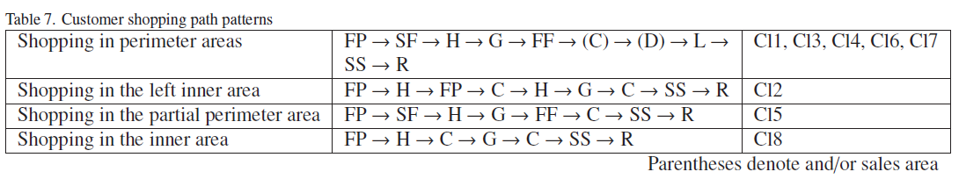
CL1 غذاهای دریایی (S)
CL2 محصولات تازه (FP)، کالاهای خانگی (H)
CL3 اغذیه فروشی ژاپنی (J)، نوشیدنی (D)، اغذیه فروشی غربی (W)، مواد غذایی عمومی (G)، مواد غذایی منجمد (FF)، گوشت (M)
CL4 صندوق (R)، رویداد ویژه (SE)، اغذیه فروشی ژاپنی (J)، تنقلات و شیرینی (SS)، نوشیدنی های الکلی (L)
CL5 لوازم خانگی (H)
CL6 مواد غذایی عمومی (G)، مواد غذایی منجمد (FF)، گوشت (M)
CL7 صندوق (R)، رویداد ویژه (SE)
CL8 راهرو مرکزی (C)، تنقلات و شیرینی (SS)، نوشیدنی های الکلی (L)
CL9 غذاهای دریایی (SF)، محصولات تازه (FP)
میانگین های مسیر خرید همه ی خوشه ها را به چهار گروه دسته بندی کردیم
14/36

Slide 8
حدس زدن اینکه در کدام دور اقلام را در سبد گذاشته، با این نتیجه غیر ممکن است. با توجه به مشاهدات واقعی در فروشگاه، بسیاری از مشتریان در دور اول به اطراف فروشگاه نگاه می کنند و اقلام مورد نظر را در دور دوم برمی دارند.
24/36

Slide 9

با تشکر از حسن توجه شما
36/36

